Slide 1
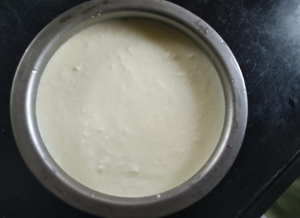
चला खाद्य पदार्थांमधील भेसळ ओळखू.
युवा अभियंते बनण्यासाठी!
To Become Young Engineer Program
DIY Lab, Vigyan Ashram I www.vigyanashram.com

Slide 2
भेसळ म्हणजे काय ?
एखाद्या दर्जेदार पदार्थामध्ये कमी दर्जाचा पदार्थ मिसळणे, तत्सम दिसणारा वेगळाच पदार्थ मिसळणे, खोटे लेबल लावणे, खराब अन्नपदार्थ विकणे, विषारी पदार्थ मिसळणे म्हणजेच अन्न भेसळ.
अन्नपदार्थात अपायकारक पदार्थ मिसळणे.
एखाद्या पदार्थात विषारी अंश असणे.
एखाद्या पदार्थात मर्यादेपेक्षा जास्त अयोग्य रंग मिसळलेला असणे.
एखाद्या पदार्थात ते टिकवण्यासाठी मर्यादेपेक्षा जास्त रासायनिक अंश सापडणे.
ठरलेल्या गुणवत्तेपेक्षा कमी गुणवत्तेचा पदार्थ असणे.

Slide 3
भेसळीचे आपल्या शरीरावर होणारे दुष्परिणाम ?
पोटाचे आजार
अंगावर पुरळ
विषबाधा
मूत्रपिंड विकार
अनिमिया
निद्रानाश
यकृत, धमन्यांमध्ये विकृती /अपंगत्व
हृदय क्रिया बंद पडून मृत्यू येणे.

Slide 4
भेसळीचे प्रकार
दुध व दुग्धजन्य पदार्थांमधील भेसळ
साखर व मिठाईमधील भेसळ.
धान्य पदार्थांमधील भेसळ
औषधांमधील भेसळ .
भाज्यांमधील भेसळ .
मसाले व मसाल्याच्या पदार्थांमधील भेसळ

Slide 5
दुधातील भेसळ करणारे पदार्थ
पाणी – दुधाचे प्रमाण वाढण्यासाठी पाण्याची भेसळ केली जाते.
साखर – पाणी टाकल्यामुळे लॅक्टोज कमी होतो तो वाढण्यासाठी साखर टाकतात.
युरिया – पांढरे पणा येण्यासाठी, घनता येण्यासाठी, नायट्रोजन मुळे प्रोटीन वाढतो.
कपडे धुण्याची पावडर – दुधाला चिकटपणा व फेस येतो त्यामुळे फॅट वाढते.

Slide 6
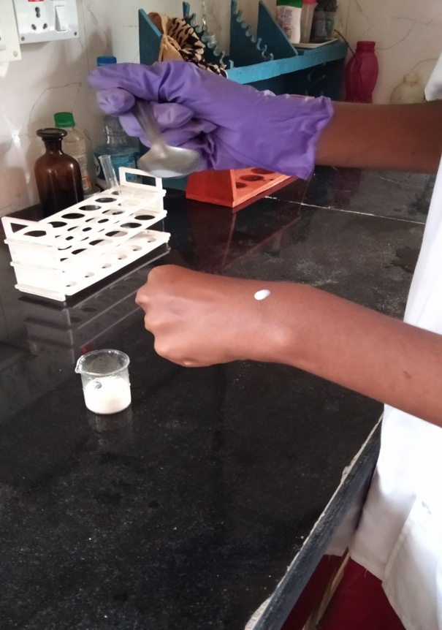
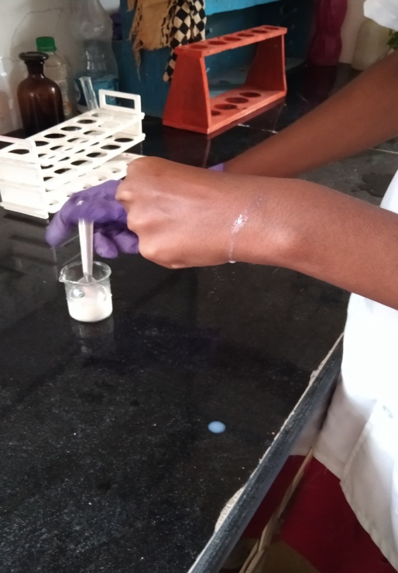
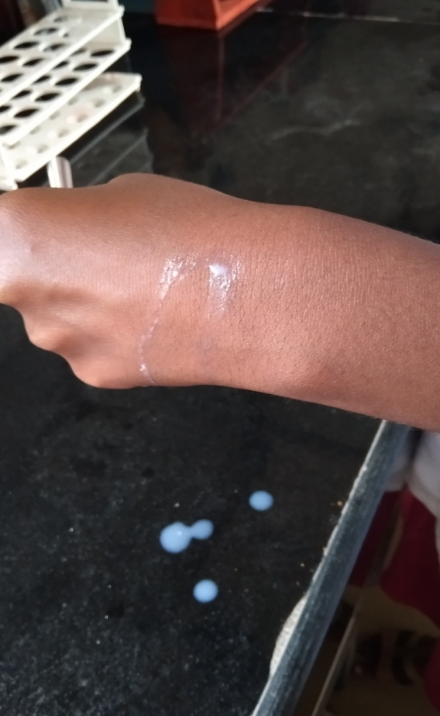
दुधातील पाण्याची भेसळ ओळखणे.
चाचणी : - मनगटावर १ थेंब दुध टाका.
निरीक्षण : - त्याचा ओघळ खाली पडल्यानंतर ज्या जागी थेंब होता तिथे पांढरा डाग न दिसल्यास समजायचे कि पाण्याची भेसळ झाली.
Adulterated milk
Pure milk

Slide 7
दुधात कपडे धुण्याच्या पावडरची भेसळ ओळखणे.
चाचणी : - ५-१० मिली दुधाचा नमुना आणि तेवढेच पाणी घेऊन एकत्र मिसळा.
निरीक्षण : - दुधात धुण्याची पावडर असल्यास ते द्रावण दाट/घट्ट थरासारखे दिसते.
शुध्द दुध पातळ थरासारखे दिसते.
Pure milk
Adulterated milk

Slide 8
दुध आणि दुग्धजन्य पदार्थांमधील स्टार्च ची भेसळ ओळखणे.
चाचणी : - २-३ मिली दुधात ५ मिली पाणी टाकून उकळून घ्या. थंड झाल्यावर त्यात टिन्क्चर आयोडीनचे २-३ थेंब टाका.
निरीक्षण : - रंग निळा झाल्यावर समजायचे भेसळ झाली आहे.
दुधासाठी पाणी टाकून उकळण्याची आवश्यकता नाही.
Pure milk
Adulterated milk

Slide 9
तुपामधे कुस्करलेले बटाटे / रताळे आणि इतर स्टार्च यांची भेसळ ओळखणे.
चाचणी : - १/२ चमचा तूप/बटर एका पारदर्शक काचेच्या ग्लासमध्ये घेऊन त्यात २-३ थेंब टिन्क्चर आयोडीन चे टाका.
निरीक्षण : - रंग निळा झाल्यास समजायचे तुपात/बटर मध्ये कुस्करलेले बटाटे/रताळे किंवा इतर स्टार्च ची भेसळ आहे.
Pure
Adulterated

Slide 10
खोबरेल तेलामध्ये इतर तेलाची भेसळ ओळखणे.
चाचणी : - एका पारदर्शक काचेच्या ग्लासमध्ये खोबरेल तेल घेऊन ३० मिनिटे फ्रीजमध्ये ठेवा. (फ्रीजरमध्ये ठेऊ नका.)
निरीक्षण : - ३० मिनिटांनंतर खोबरेल तेल गोठून जाईल. जर खोबरेल तेला मध्ये इतर तेलाची भेसळ असल्यास त्याचा वेगळा थर जमा होतो.
Pure
Adulterated milk
Adulterated
Adulterated milk

Slide 11
ग्रीन पीज/गोठविलेले मटार/ओले वाटाणे मधील कृत्रिम रंगाची भेसळ ओळखणे.
चाचणी : - एका काचेच्या पारदर्शक ग्लासमध्ये थोडे ग्रीन पीज घ्या. त्यात पाणी टाकून मिश्रण एकत्र करा. हे मिश्रण अर्धा तासासाठी स्थिर होऊ द्या.
निरीक्षण : - पाण्याचा रंग हिरवा झाल्यास असे ग्रीन पीज भेसळयुक्त समजतात.
Pure
Adulterated

Slide 12
आयोडीनयुक्त मिठात सफेद खडूच्या पावडरची भेसळ ओळखणे.
चाचणी : - एका पाण्याच्या ग्लासात १/४ चमचा मीठ टाकून ढवळा.
निरीक्षण : - शुध्द मीठ पूर्णपणे पाण्यात विरघळते आणि स्पष्ट द्रावण दिसते. मीठामधील अन्टिकेकिंग अजंटमुळे द्रावण साधारण गढूळ दिसते.
मिठात भेसळ असल्यास द्रावण खडूच्या सफेद पावडरीमुळे गढूळ दिसते. .
Pure
Adulterated

Slide 13
साधे मीठ आणि आयोडीनयुक्त मीठा मधील फरक ?
चाचणी : - बटाटा सुरीने मधोमध कापा. त्यावर मीठ टाकून थोडावेळ निरीक्षण करून त्यावर २ थेंब लिंबाचा रस टाका.
निरीक्षण : - मीठ आयोडीनयुक्त असल्यास त्यावर निळा रंग तयार होतो.
साधे मीठ असल्यास कोणताच रंग तयार होत नाही.
Iodised salt
Common salt

Slide 14
सफरचंदा वरील wax पोलीशिंग ओळखणे ?
चाचणी : - सुरीच्या सहाय्याने सफरचंदावर काप घ्या.
निरीक्षण : - जर सफरचंदाला wax पोलीशिंग असेल तर सुरीच्याजवळ wax जमा झालेले दिसेल.
Pure
Wax polished

Slide 15
कॉफी मधील काळी मिरी ची भेसळ ओळखणे.
चाचणी : - एका काचेचे पारदर्शक ग्लास पाण्याने भरून घेऊन त्यात एक चमचा कॉफी पावडर टाका.
निरीक्षण : - कॉफी पावडर पाण्यावर तरंगते. तर काळी मिरी पाण्यात बुडते/तळाशी जमा होते.
Pure
Adulterated

Slide 16
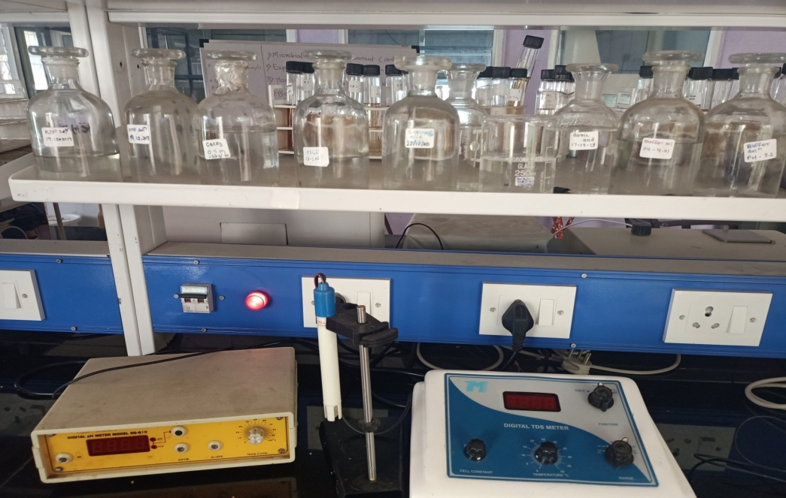
प्रकल्प - भेसळ ओळखण्यासाठी घरीच प्रयोगशाळा तयार करू.
तुम्ही देखील तुमच्या घरी अशीच प्रयोगशाळा तयार करून त्याचे फोटो पाठवा.

Slide 17
प्रकल्प तुमच्या घरातील पदार्थ भेसळ युक्त आहे कि नाही ते ठरवा आणि खालील तक्ता पूर्ण करा.
नं. | पदार्थ | पद्धत | भेसळयुक्त | शुध्द
१ | दुधामधील पाण्याची भेसळ
२ | तूप
३ | खोबरेल तेल
४ | ग्रीन पीज
५ | मीठ
६ | आयोडीन युक्त मीठ
७ | सफरचंद
८ | कॉफी
९ | इतर पदार्थ

Slide 18
धन्यवाद!
अधिक महितीसाठी संपर्क:
9665554492
8380862704
9284332376
diy.vigyanashram@gmail.com
www.vigyanashram.com
DIY Lab
Make your innovation happen

